Slide 1











Aprendizagem por Projeto Integrado
MARIA E MARIA
CAFÉ COLONIAL
4ª SPRINT

Slide 2

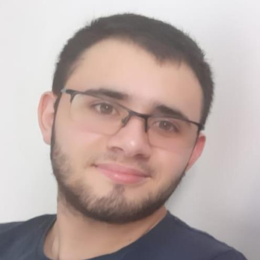

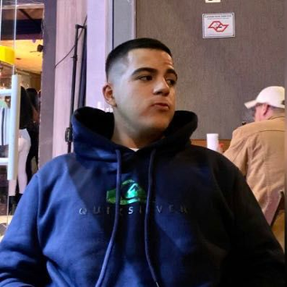

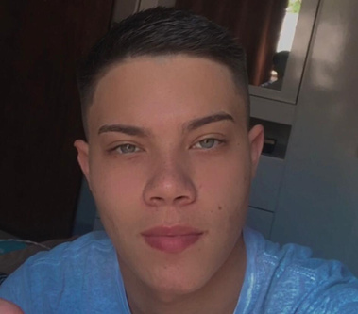
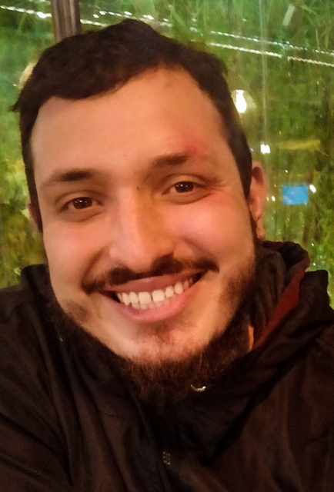
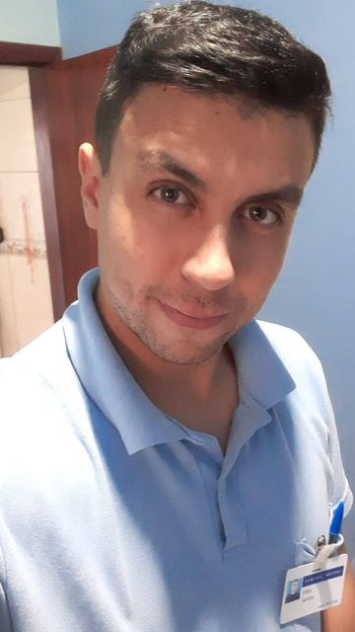
EQUIPE
INTEGRANTES
ANDRÉ ANTUNES
DÉBORA VALENTE
JOÃO
PEDRO
DANIELLE
VIEIRA
GABRIEL
MOREIRA
RONILSON
GOULART
VITOR
FERNANDO
SCRUM MASTER
PRODUCT
OWNER
SCRUM TEAM

Slide 3



TÓPICOS DE ABORDAGEM
Novos fornecedores
Café
Empório
Delivery
Físico
Digital

Slide 4








NOVOS FORNECEDORES

Slide 5
FORNECEDORES

Slide 6

DELIVERY

Slide 7


DELIVERY

Slide 8
Aprendizagem por Projeto Integrado
CONCLUSÃO
4ª SPRINT

Slide 9





Obrigado!

